Slide 1
Vertebrogenní Poruchy
Markéta Křivánková
Katedra ZTV a TVL
UK FTVS

Slide 2
Zatížení bederní páteře
Za prvořadé důvody bolestí zad lze považovat biomechanické vlivové veličiny (přetížení zad).
Meziobratlové destičky jsou odolné především na vertikálně působící tlak, ale jen velmi málo na smykové zatížení.
Mechanismus zatížení v meziobratlových ploténkách lze vyjádřit pomocí točivého momentu

Slide 3
Moment síly
otáčivý účinek síly
Když dojde ke kontrakci svalu, pro většinu synoviálních kloubů platí, že to způsobí rotaci části těla kolem osy procházející přes kloub, a výsledkem je flexe, abdukce, zevní rotace, dorzální flexe nebo jiný pohyb kloubu.
Tato činnost se nazývá rotační pohyb a efektivita síly způsobující rotaci moment síly.

Slide 4
Moment síly u loketního kloubu

Slide 5
Pákový systém kloubů
Páka prvního stupně
Páka druhého stupně
Páka třetího stupně

Slide 6
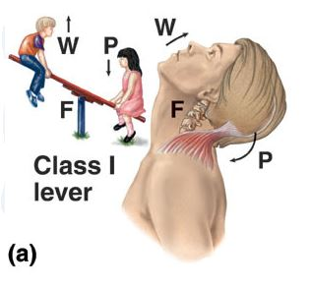
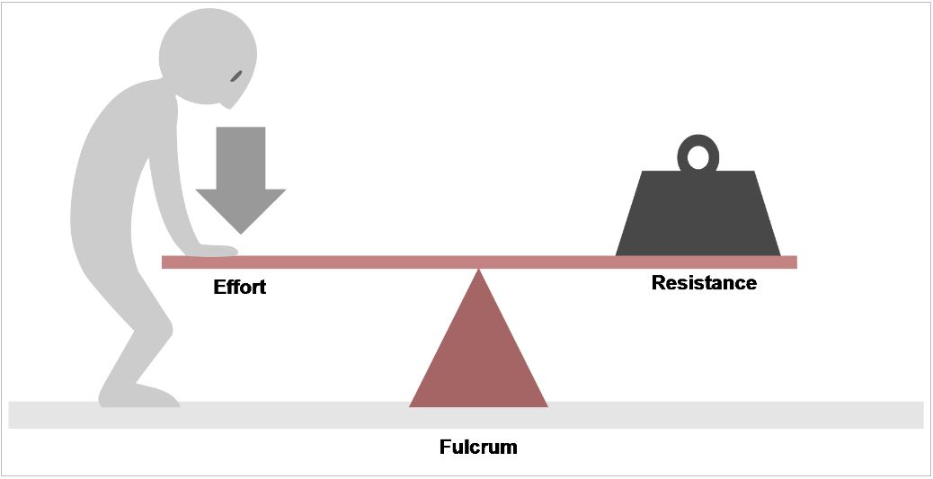
Páka prvního stupně (dvojzvratná) – osa otáčení je mezi působícími silami. Při pohybu dochází ke změnám velikosti ramene tíhové i šlachové síly. (př. spojení lebky s páteří).

Slide 7
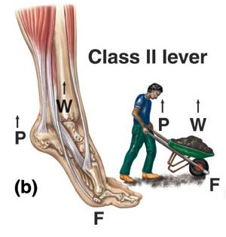
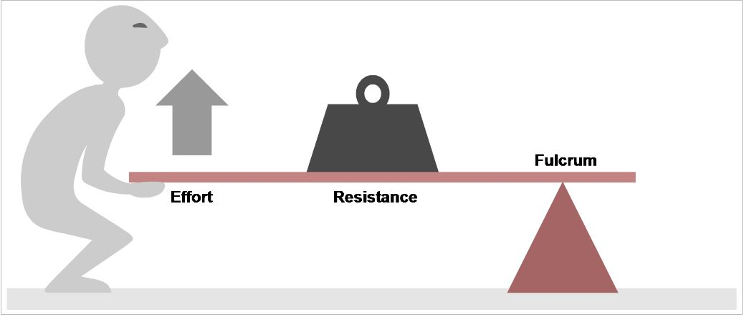
Páka druhého stupně (jednozvratná) – vektor břemena je mezi opěrným bodem a vektorem působící svalové síly. Rameno síly je delší než rameno břemena (př. pohyb v hlezenním kloubu)

Slide 8
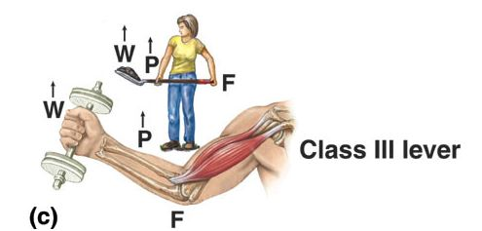
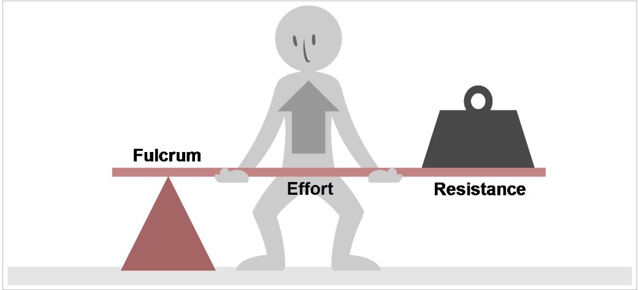
Páka třetího stupně (jednozvratná) – rameno síly je kratší než rameno břemena. Síla působí mezi opěrným bodem a břemenem (spadá sem většina kloubů).

Slide 9
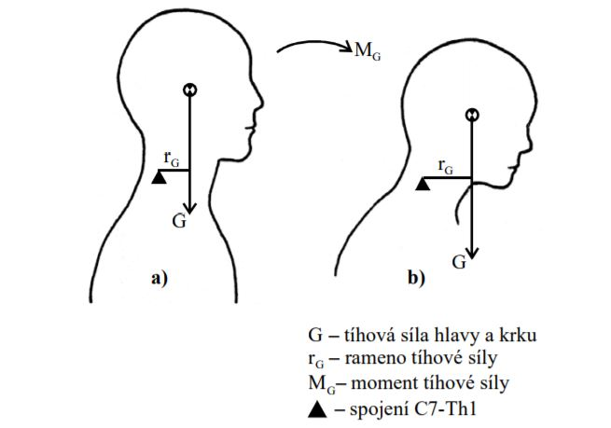
Využití momentu síly v ZTV
Držení hlavy ve stoji
Bodem otáčení C7-Th1
Působiště tíhové síly je v
těžišti hlavy a krku
Zatížení extenzorů hlavy
je při předsunu hlavy asi 3x větší

Slide 10
Nárůst momentu síly se změnou pozice nohou.
krátké rameno síly = menší množství svalové práce
b) delší rameno síly = větší množství svalové práce.

Slide 11
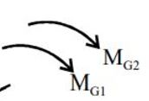
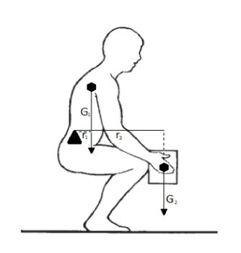
a)
b)
doporučený postup se vzpřímeným (mírně flektovaným) trupem a zapojením dolních končetin
nesprávný postup, kdy při napjatých dolních končetinách dochází k nadměrnému zapojení vzpřimovačů trupu.

Slide 12
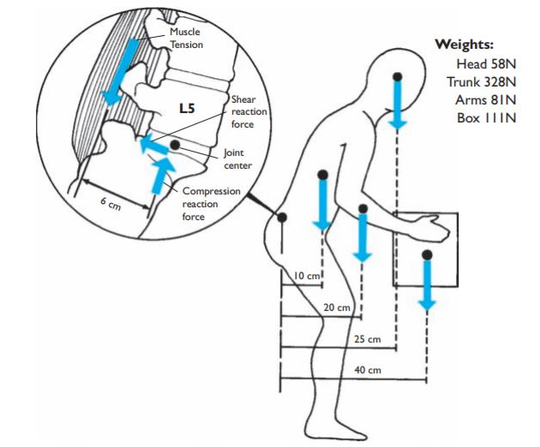
Točivý moment v úseku L5-S1 páteře tvořený segmenty těla a závažím

Slide 13
zatížení L3 disku pro člověka vážícího 70 kg:
v leže na zádech 20 kg
v leže na boku 70 kg
v sedě 140 kg,
ve stoji 100 kg,
v sedě s předklonem 20°, 190 kg,
ve stejné pozici s dodatečnou zátěží 20 kg v rukách 270 kg,
Stoj s rovným předklonem 20° a zátěží 50 kg v rukou = působící síla na L3 disk 300 kg
Předklon s ohnutými zády = na disk působí kompresní tlak o síle až 630 kg

Slide 14
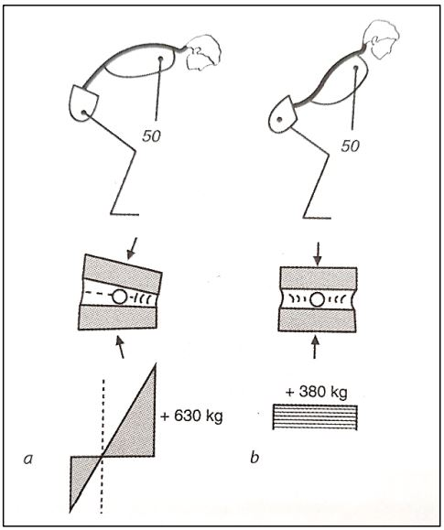
Působení síly na meziobratlové ploténky při zdvihu 50 kg břemene
a) v ohnutém předklonu,
b) s rovnými zády.
zatížení L3 disku pro člověka vážícího 70 kg

Slide 15
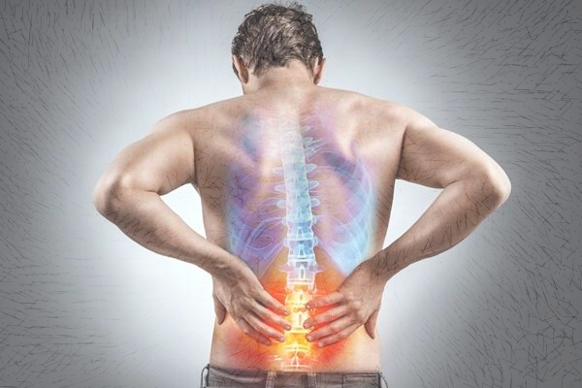
Vertebrogenní poruchy
Akutní
krátkodobé
dobře ovlivnitelné (klid, analgetika)
způsobené setrváváním ve špatně zajištěné poloze, traumatem, přetížení
postupně mohou přecházet v bolesti chronické
Chronické
dlouhodobé
obtížněji ovlivnitelné, v některých případech nutnost chirurgického zákroku
intenzivní bolest, zhoršená hybnost, brnění končetin, bolesti hlavy až migrény
mohou je doprovázet i psychické problémy

Slide 16
Myoskeletální příčiny bolestí v LS oblasti
Postižení měkkých tkání (funkční poruchy)
Nejčastější příčina akutní bolesti ThL či CTh oblasti
Vznikají z přetížení myoskeletálního systému, svalovou nerovnováhou, decentrací příslušných kloubů
Často neviditelné pomocí zobrazovacích metod
Bolest bývá obtížně lokalizovatelná

Slide 17
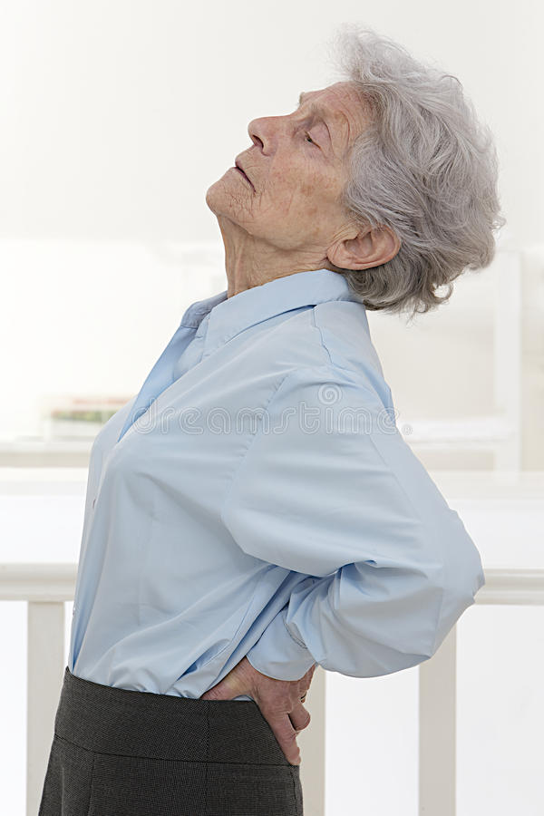
Degenerativní změny
Projevy typicky chronické
Zúžení páteřního kanálu s propagací bolesti do hýždí a dolních končetin
Bolesti během chůze s úlevou při zastavení (typicky v předklonu)
Dráždění měkkých tkání = spasmy svalů
Léčba rehabilitační, analgetická, myorelaxační

Slide 18
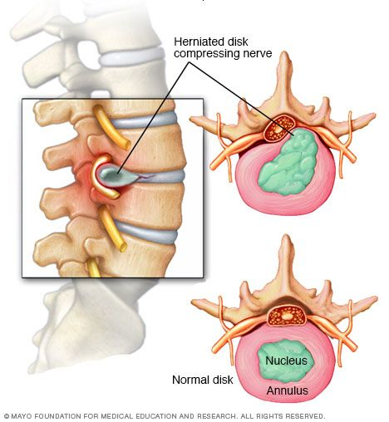
Výhřez meziobratlové ploténky
Vznik bolesti bývá náhlý
Často při zvedání předmětů či při rotačních pohybech
Intenzivní bolest
Nejčastěji v oblasti L5-S1

Slide 19
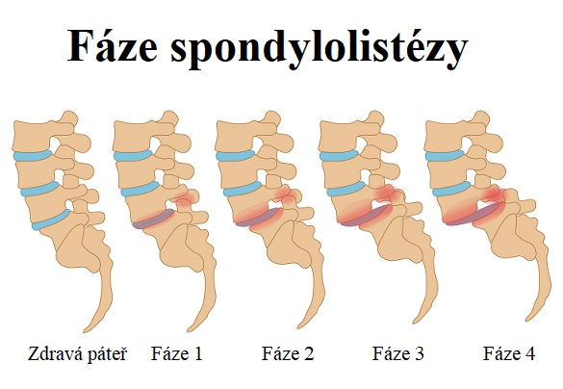
Spondylolistéza a spondylolýza
Chronická, velmi obtížně definovatelná a nelokalizovaná bolest v lumbální oblasti
Způsobena posunem obratlových těl proti sobě
Postižení strukturální části obratlových oblouků až fraktura
Léčba ortopedická, šetrná rehabilitace

Slide 20
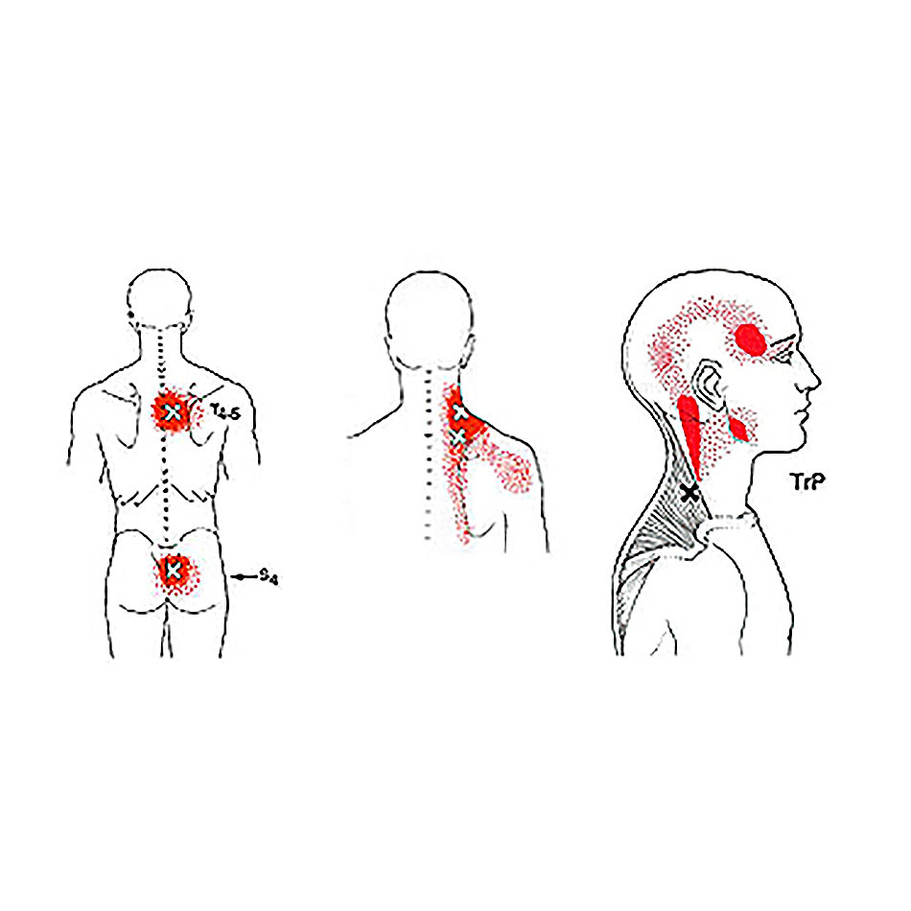
Spoušťové body
Úponová bolest, bolestivé body v typických lokalizacích (gluteální svaly, m. erector trunci, levator scapulae, teres minor, infraspinatus)

Slide 21
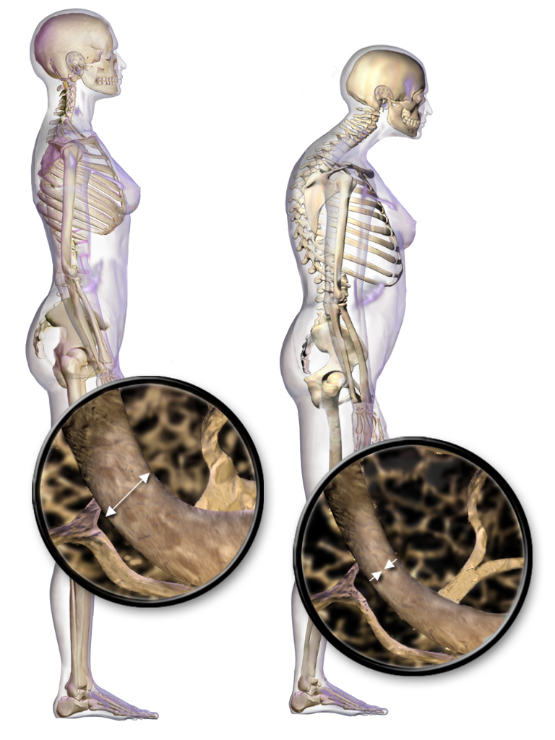
Osteoporóza a jiné
Řídnutí kostní tkáně, úbytek vápníku
příčinami jsou věk, podvýživa, nedostatek pohybu, menopauza.
Zmenšená pohyblivost, vytvoření hrbu, skoliozy, atd.

Slide 22
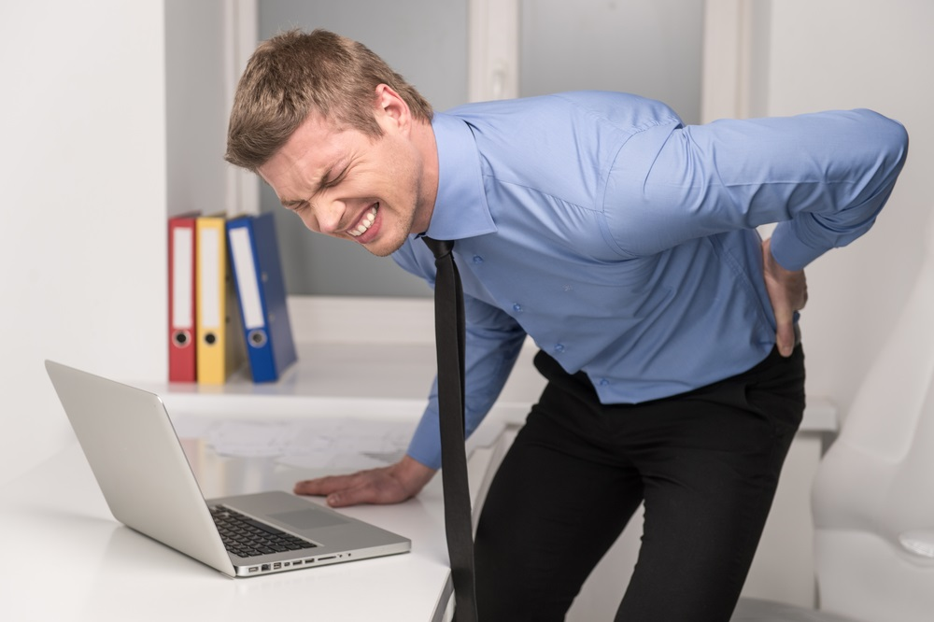
Lumbago
Intenzivní, paralyzující bolest v bedrech
Objevuje se v důsledku prudkého pohybu či nevhodného způsobu sezení
Při nadměrné kompresi tělo v obraně stáhne vazy a svaly kolem páteře
Příčinou může být i zánět sedacího nervu (ischias) nebo výhřez
Často se vyskytuje i u mladých lidí

Slide 23
Ovlivnění
Akutní
Klid, snížení stresu, medikamentózní léčba
Chronické
Ovlivnění stabilizačních funkcí pomocí cílených cvičení
Velký význam mají ergonomická a režimová opatření, korzetoterapie, obstřiky, medikamentózní léčba

Slide 24
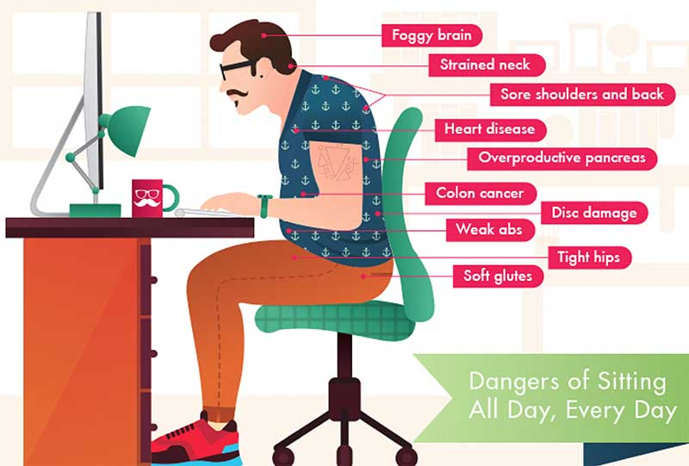
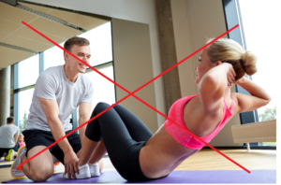
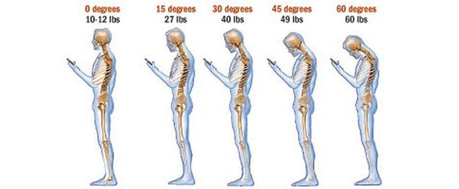
Nevhodné pohybové činnosti
https://www.youtube.com/watch?v=bwljsCs1agM

Slide 25
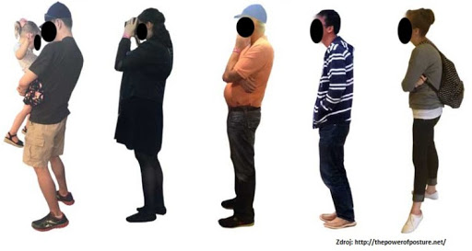

Slide 26
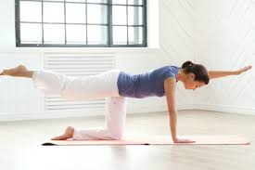
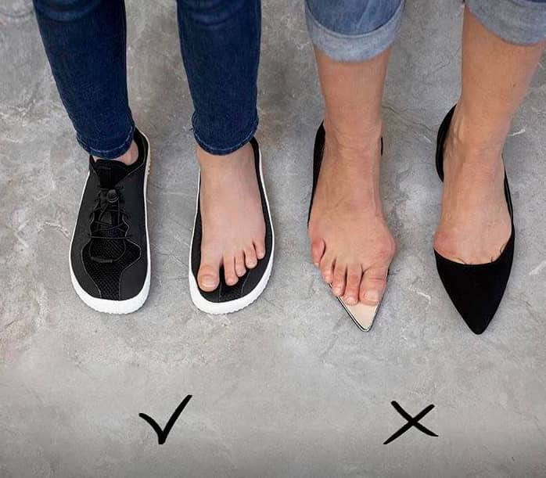
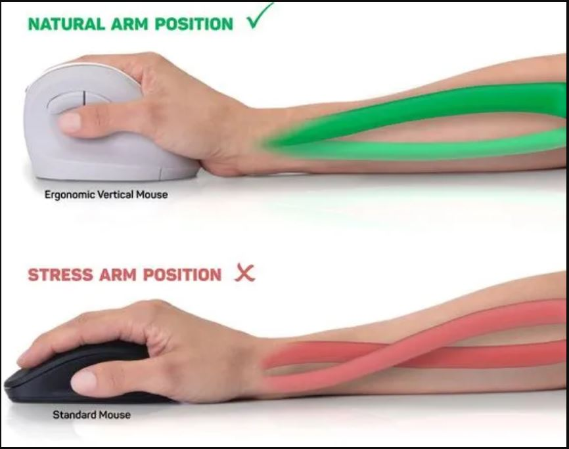
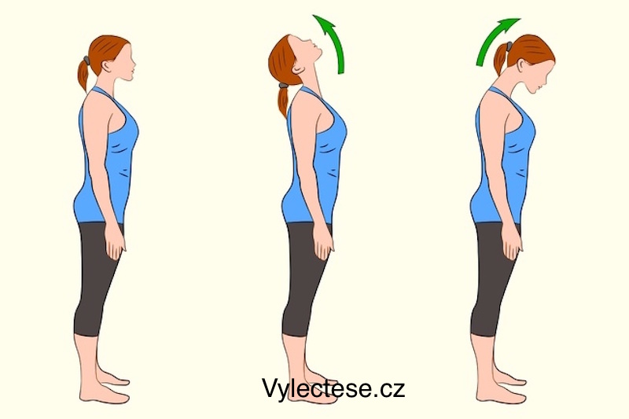
Ergonomické zásady

Slide 27
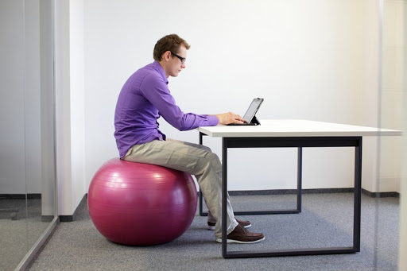

Slide 30
Užitečné odkazy
Reportáž ČT o vertebrogenních poruchách
https://www.ceskatelevize.cz/porady/1095946610-diagnoza/157-vertebrogenni-poruchy/video/
Analýza zatížení meziobratlového disku
https://www.youtube.com/watch?v=lVxnRAiuGas
Analýza zvedání břemen
https://www.youtube.com/watch?v=z4epeIusue0

